Slide 1
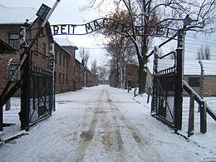
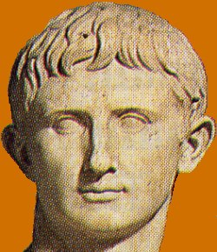
La deportazione e l’internamento
«Quella della deportazione è una pratica molto antica e diversificata. Essa si diffuse particolarmente nella Roma di Augusto quando l’individuo colpito da deportatio non solo era costretto ad abbandonare l’Urbe ma perdeva la stessa cittadinanza romana. A differenza della relegatio, la deportazione era perpetua e si scontava in Sardegna, sulle isole dell’Egeo oppure, negli ultimi anni dell’impero, nei deserti dell’Asia e dell’Africa dove al deportato poteva essere imposto l’obbligo del lavoro pesante» (Capogreco)
«Nel Novecento molti hanno cominciato a distinguere tra deportazione e lavoro forzato laddove la prima indica una costrizione che implica l’attraversamento delle frontiere di uno stato, il secondo l’obbligo di spostarsi da una regione all’altra dello stesso paese. Divenuto il luogo simbolo dell’universo concentrazionario e della Shoah, Auschwitz ha finito per riassumere in sé l’intera storia della deportazione» (Capogreco)

Slide 2
« La guerra è il Tao dell'inganno »
«I prigionieri di guerra devono essere trattati e mantenuti con generosità”: così affermava Sun Tsu già nel V secolo a.C. nel suo celebre libro L’arte della guerra. [….] Alla fine della Grande Guerra a causa dell’enorme numero di soldati catturati durante il conflitto, fu posta con urgenza la necessità di un trattato internazionale sulla prigionia di guerra. Su iniziativa della X e della XI Conferenza Internazionale della Croce Rossa tenutesi a Ginevra negli anni 1921 e 1923 fu elaborato un progetto di convenzione da sottoporre all’esame di una conferenza diplomatica che si tenne nella stessa Ginevra il 27 luglio 1929» (Capogreco)
Sun Tzu (544 a.C.– 496 a.C.) è stato un generale e filosofo cinese, vissuto probabilmente fra il VI e il V secolo a.C. A lui si attribuisce uno dei più importanti trattati di strategia militare di tutti i tempi, L'arte della guerra

Slide 3
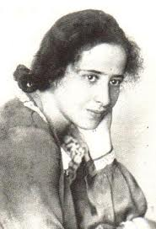
Hannah Arendt
Campi di concentramento e campi di internamento
«I campi di concentramento sono serviti al totalitarismo quali laboratori per la verifica della sua pretesa di dominio assoluto sull’uomo divenendo, ben presto l’istituzione centrale del dominio totalitario».
Pubblicato per la prima volta nel 1951 negli Stati Uniti sotto il titolo "The Origins of Totalitarianism", "Le origini del totalitarismo" è considerato il capolavoro della filosofa Hannah Arendt (1906-75).
I campi coloniali
«Storicamente i primi campi non furono quelli concentrazionari nazisti e sovietici bensì quelli coloniali, spagnoli, americani e inglesi. Realizzati nel corso di guerre coloniali per rinchiudervi i famigliari e i probabili fiancheggiatori dei combattenti avversari, tali strutture non assomigliavano affatto ai famigerati campi russi o tedeschi. Anzi a fronte delle dimensioni, della crudeltà e della durata del tempo di dei Gulag e dei Lager – se non fosse per la loro primogenitura, i campi coloniali apparirebbero oggi un episodio del tutto secondario» (Capogreco)

Slide 4
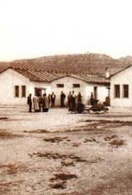
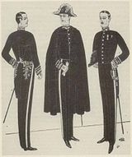
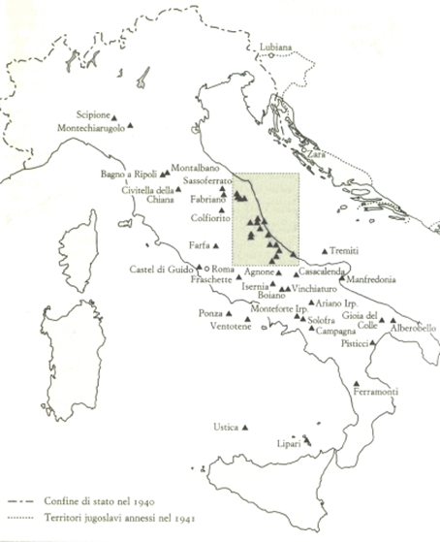
L’internamento civile regolamentare
uniformi prefettizie
I campi dell'internamento civile regolamentare funzionanti per periodi diversi, tra il 1940 e il 1943.
Nel 1929 presso ogni Prefettura italiana venne istituita un’Anagrafe delle persone sospette in linea politica nella quale figuravano i nomi dei cittadini da arrestare in caso di “particolari contingenze”, quali le visite dei gerarchi, le manifestazioni patriottiche, i momenti di particolari tensioni sociali e, ovviamente, lo stato di guerra.
Nel maggio 1936 il Ministero della Guerra fornì indicazioni dettagliate sui criteri relativi all’istituzione dei campi e all’individuazione delle persone da internare; nella sostanza tali indicazioni prevedevano:
a) che i campi fossero preferibilmente ubicati nelle province di Perugia, Macerata, Ascoli Piceno, Aquila e Avellino,
b) che il loro numero inizialmente si limitasse al tre;
c) che ciascun campo accogliesse non più di 1000/1500 internati;
d) che, oltre agli oppositori politici (già confinati o ancora da fermare) fossero da internare anche le spie accertate;
e) che l’internamento rientrasse tra le competenze del ministero dell’Interno (Capogreco)

Slide 5
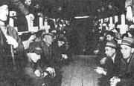
L’internamento civile parallelo
«In base alla direttiva Roatta che ipotizzava lo sgombero di 20-30 mila sloveni venne predisposto un piano che prevedeva per la provincia di Lubiana l’internamento di operai, disoccupati, profughi, senzatetto, ex militari,“frequentatori di dormitori pubblici”, studenti disoccupati, persone senza famiglia, studenti universitari, maestri, impiegati, professionisti, operai, ex militari italiani traferitisi in Jugoslavia dalla Venezia Giulia dopo l’avvento del fascismo e “simpatizzanti del movimento partigiano» (Capogreco)
«In Jugoslavia, l’esercito italiano ricorse all’internamento dei civili nel quadro di un’occupazione violenta ed esplicitamente nazista che non escludeva l’incendio dei villaggi e la fucilazione di ostaggi civili e che ha lasciato nelle popolazioni locali “uno strascico di rancori e di risentimenti nei confronti di una comunità italiana che ancora oggi stenta ad attenuarsi”. L’internamento oltre all’obiettivo di allontanare dalle principali località gli individui che potevano aiutare i partigiani o agire in prima persona contro gli occupanti italiani, perseguiva spesso anche il fine della “sbalcanizzazione” del territorio. Era questo un vecchio proposito fascista – che oggi diremmo di “pulizia etnica” – che nella porzione di Slovenia annessa all’Italia come provincia di Lubiana sembrò potersi realizzare mediante la “sostituzione” delle popolazioni autoctone con coloni italiani provenienti dalle più lontane regioni del Regno [….] Nei territori jugoslavi annessi le autorità italiane si servirono per l’internamento dei civili di diversi campi di concentramento gestiti “in proprio” [….] Il campo di maggiori dimensioni – quello allestito sull’isola di Arbe – fu sottoposto all’Intendenza della II Armata (dal 5 maggio 1942 denominata Supersloda)» (Capogreco)
Lager di Gonars (Udine). Interno di una baracca

Slide 6
L’INTERNAMENTO CIVILE PARALLELO
«….Sebbene l’internamento civile rientrasse tra le specifiche competenze del ministero dell’Interno, durante la Seconda Guerra mondiale furono, di fatto, le autorità militari italiane, e non quelle civili, a ricorrere maggiormente all’uso di tale pratica….» (Capogreco)
MINISTERO DELL’INTERNO
ESERCITO
INTERNAMENTO CIVILE REGOLAMENTARE
INTERNAMENTO CIVILE PARALLELO

Slide 7
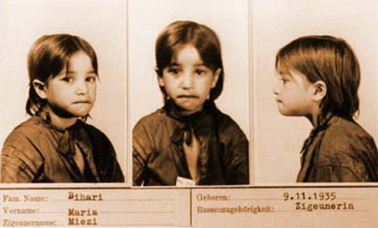
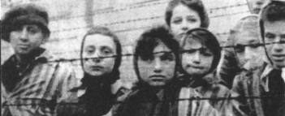
Gli internati stranieri
Con “internamento libero”, le autorità fasciste intendevano l’isolamento e il soggiorno coatto in un comune stabilito in precedenza di coloro che, sottoposti a controllo e a limitazione della libertà personale, erano però ritenuti meno pericolosi rispetto ad altri oppositori del regime. I podestà e i prefetti delle città segnalarono al Ministero dell’Interno la possibilità di ospitare gli internati liberi, cedendo camere ed edifici dietro pagamento di un affitto. La presenza dei confinati veniva così ad incrementare le finanze dei comuni ospitanti.
Sudditi nemici e altri civile stranieri
Zingari
«Alla metà di luglio del 1941 risultavano internati in Italia e Libia appena 759 sudditi britannici su un totale di 2655 residenti. Degli internati 179 si trovavano nei campi e 580 in condizione di internamento libero. In Italia i campi che accoglievano internati britannici erano quelli di Montechiarugolo, Civitella della Chiana, Civitella del Tronto, Tremiti, Treia, Pollenza e Solfora mentre i greci erano internati preferenzialmente nei campi di Bagno a Ripoli, Montechiarugolo, Civitella della Chiana, Tremiti, Treia, Pollenza». (Capogreco)
«Gli zingari stranieri entrati clandestinamente nel nostro paese furono i primi a trovarsi nel mirino della polizia fascista “per ragioni di igiene pubblica e prevenzione della criminalità”. Nella circolare su “pubblica sicurezza e pubblica igiene” (19 febbraio 1926) il Ministero dell’Interno denunciava infiltrazioni di “zingari dediti al vagabondaggio e alla questua, verificatisi negli ultimi tempi per evidenti negligenza degli uffici di Pubblica Sicurezza, tenuti invece tassativamente a fare osservare le norme in vigore, impedendo agli zingari saltimbanchi o somiglianti, in carovana o isolatamente, di entrare nel nostro paese, anche se muniti di regolare passaporto e rinviando alla frontiera, nel più breve tempo possibile, gli zingari stranieri che fossero in Italia penetrati». (Capogreco)
Ebrei stranieri e apolidi
«Le condizioni di vita dei profughi e degli emigranti ebrei giunti in Italia furono accettabili fino alla promulgazione delle leggi razziali quando con il decreto legge del 7 settembre 1938 n.1381 (Provvedimenti nei confronti degli ebrei stranieri) e con quello datato 17 novembre 1938 n.1728 (provvedimenti per la difesa della razza italiana) venne stabilito che gli ebrei entrati nel regno dopo il 1° gennaio 1919 dovessero abbandonare il paese entro sei mesi (pena la loro espulsione, e che tutte le cittadinanze italiane concesse agli ebrei dopo quella stessa data, dovevano essere revocate». (Capogreco)

Slide 8
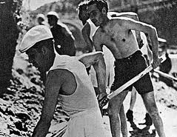
Vita nei campi e tutela degli internati
«…Dal gennaio 1940 l’ispettore generale Guido Lo Spinoso cominciò a girare in lungo e largo per l’Italia centro-meridionale con il compito di reperire edifici appropriati per l’attivazione dei campi di concentramento che sarebbero stati gestiti dal ministero dell’Interno in base all’internamento “regolamentare “ dal 10 giugno 1940 all’8 settembre 1943…» (Capogreco)
«…In favore della scelta geografica giocarono anche considerazioni quali la maggiore impervietà dei luoghi (ad esempio l’Abruzzo e Molise, le Marche – regioni montagnose e dalle disagevoli vie di comunicazione – accolsero sul proprio territorio circa la metà dei campi), la loro scarsa concentrazione abitativa, la minore politicizzazione degli abitanti delle province meridionali. E non da ultimo, anche considerazioni di tipo economico; visto che la presenza sul territorio di un numero considerevole di persone “sussidiate” dallo stato rappresentava una non indifferente “boccata d’ossigeno per l’economia di zone tradizionalmente depresse…» (Capogreco)
«…Il ritmo delle giornate era scandito dalle disposizioni del regolamento interno stilato dai direttori tendendo conto sia delle direttive generali che delle esigenze locali) nonché dagli appuntamenti tipici delle comunità segregate: gli appelli, il pranzo, la distribuzione della posta, la presa in carico dei nuovi arrivati, la partenza dei trasferiti o dei prosciolti, l’oscuramento serale» (Capogreco)
ecc. …».
«…Neppure gli ebrei stranieri – quantunque bollati dal governo fascista come “elementi indesiderabili imbevuti di odio contro i regimi totalitari” – furono soggetti nei campi a particolari misure vessatorie. Le autorità periferiche vedevano nell’internamento un compito politico-organizzativo da eseguire con diligenza come una qualsiasi routine burocratica. E per quanto includesse anche gli ebrei provenienti da paesi amici o alleati dell’Italia, esso era invece inteso generalmente quale misura bellica e non come un provvedimento antisemita…». (Capogreco)

Slide 9
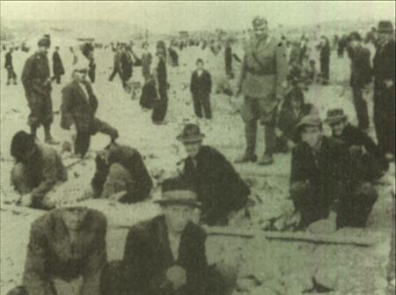
Gli internati italiani
Oppositori
«Si trattava spesso di antifascisti già condannati dal Tribunale speciale, ex confinati e ammoniti, militanti politico-sindacali di partiti disciolti dal regime. Dal momento che il loro arresto era stato pianificato per tempo dalle prefetture, essi furono tra i primi ad essere internati in buona parte entro i primi di luglio 1940. Il secondo gruppo di oppositori era costituito dagli appartenenti all’élite dell’antifascismo italiano e raggruppava quanti di loro, allo scoppio della guerra, si trovavano già al carcere o al confino» (Capogreco)
Allogeni
«Dal censimento del 1921 risultava che nelle vecchie province erano presenti otto minoranze ben strutturate (francesi, albanesi, sloveni, greci, catalani, tedeschi, croati e ladini) per un totale di circa 250 mila persone» (Capogreco)
Zingari
«…Nel Saggio sulla storia e le origini degli zingari pubblicato nel 1939 Renato Semizzi si soffermava sulle qualità “psico-morali-razziali” di quel popolo definendole “mutazioni regressive” e concludeva con un’ampia digressione sui “prodotti degli incroci tra zingari e italiani” considerati come uno “sfavorevole apporto razziale determinato da caratteri psichici e morali negativi» (Capogreco)
Renato Semizzi fu professore di Medicina sociale all’università di Padova e Trieste e firmatario del Manifesto sulla razza…..scriveva: “Le proprietà psico-morali costituzionali degli zingari intrinseche nel materiale ereditario, fissate nelle catene cronometriche, costituirebbero un negativo apporto razziale”
Ebrei
«…Il 26 maggio 1940 approssimandosi l’ingresso in guerra dell’Italia il sottosegretario di stato per l’Interno Guido Buffarini Guidi comunicava al capo della polizia Arturo Bocchini il desiderio del duce di allestire campi di concentramento “anche per gli ebrei” invitandolo , altresì, “a riferire direttamente” sull’argomento. [….] Il 27 maggio 1940 le prefetture erano state informate della necessità di internare gli ebrei italiani considerati di “effettivo pericolo” per l’ordine pubblico» (Capogreco)

Slide 10
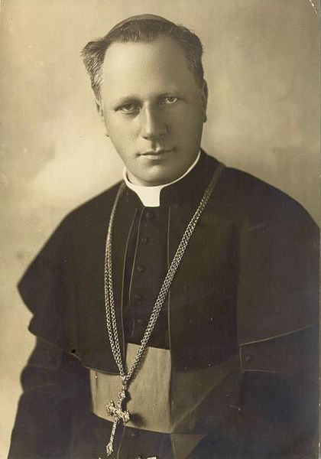
I campi “per slavi” dell’internamento civile “parallelo” e il ruolo della chiesa
«….Nei territori jugoslavi annessi all’Italia o da essa militarmente occupati nel 1941 i campi per internati civili ebbero, lungo la costa adriatica, una distribuzione piuttosto uniforme. In generale per allestire i campi principali venivano privilegiate le piccole isole, per i campi di “transito” o comunque di minore durata, le località costiere di terraferma.
La gestione dei campi spettò di solito al Regio Esercito, tuttavia, escludendo il campo di Arbe – nei territori annessi molte decisioni inerenti l’internamento venivano prese anche dai prefetti» (Capogreco)
«…Quanto alle condizioni nel campo di Arbe, il 20 novembre 1942 il vescovo di Lubiana monsignor Gregorij Rozman si recò personalmente da Pio XII insieme al vescovo di veglia monsignor Srebrnic per consegnargli un memoriale di protesta. Trasmessa alla Santa Sede dal Governo italiano, la denuncia dei due prelati giunse nelle mani del generale Roatta il quale affidò l’inchiesta al generale Gianni che soggiornò appositamente ad Arbe nei giorni 26 e 27 novembre 1942. Dopo aver acquisito molti dati e informazioni il 16 dicembre Roatta inviò un’ampia relazione al Comando Supremo con la quale cercava di sminuire le responsabilità denunciate dai vescovi» (Capogreco)
Gregorij Rozman (17 maggio 1883 - 16 novembre 1959) è stato un cattolico sloveno sacerdote e teologo. Tra il 1930 e il 1959, ha servito come vescovo della diocesi di Lubiana.

Slide 11
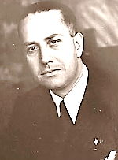
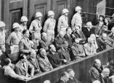
L’azione di tutela e di assistenza agli internati
«…A due settimane dall’ingresso in guerra della nazione con un messaggio diretto al presidente del Comitato internazionale della Croce Rossa il ministro degli esteri Galeazzo Ciano comunicava ufficialmente l’impegno del governo italiano ad applicare agli internati civili stranieri il trattamento previsto per i prigionieri di guerra “quanto al trattamento dei civili internati vogliamo rammentare che l’articolo 289 della legge di guerra italiana approvata con Regio decreto 15 settembre 1938-XVI, n.1415, stabilisce che per i sudditi (nemici) noi dobbiamo osservare tutti i casi e, quando esse sono applicabili, le disposizioni relative al trattamento dei prigionieri di guerra – a condizione di reciprocità». (Capogreco)
«…Il delegato della Croce Rossa che il 23 agosto 1943 visitò il campo di Urbisaglia (Macerata) sintetizzava così il brillante giudizio dell’internamento fornitogli da un ebreo austriaco: “le traitement auquel sont soumis les internés sérait a ses dires “excellent égalment. Il y aurait une grande comprehension, bonté et humanyté chez le directeur du camp et il exprime sa profonde reconnaissance au Gouvernement italien». (Capogreco)
Galeazzo Ciano
Con il regio decreto n° 84 del 1930 il governo fascista ridisegnò l’assetto degli enti di soccorso italiani. La nuova legge, infatti, imponeva a tutte le PP.AA. non erette in Ente Morale di confluire nella Croce Rossa Italiana.
«….Al processo di Norimberga, la deportazione e l’internamento delle popolazioni di territori occupati (come è stato il caso degli ex-jugoslavi internati repressivamente dagli occupanti fascisti) come pure l’esecuzione di ostaggi e la devastazione di centri abitati non giustificata da esigenze militari (altri addebiti di cui l’Italia si rese responsabile in Jugoslavia tra il 1941 e il 1943) vennero perseguiti quali crimini di guerra. L’articolo 6 dello Statuto di quel tribunale militare non soltanto configurava tali azioni come soggette alla sua giurisdizione ma le includeva tra i crimini che comportano la piena responsabilità individuale dei suoi autori. Sappiamo però che per quei crimini nessun italiano (militare e civile) sarà mai condannato». (Capogreco)
Processo di Norimberga è il nome usato per indicare due distinti gruppi di processi ai nazisti coinvolti nella seconda guerra mondiale e nella Shoah. I processi si tennero nella città tedesca di Norimberga (Nürnberg) dal 20 novembre 1945 al 1° ottobre 1946 nel Palazzo di Giustizia di Norimberga

Slide 12
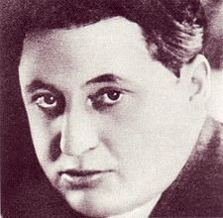
Nota del Ministero dell’Interno, prot. n.327-15
L’on. Buffarini, in una nota del Ministero dell’Interno, prot. n.327-15, inviata al Duce, ricostruì il movimento di popolazioni civili avviate dal fronte orientale verso i campi di internamento italiani. In essa, il Sottosegretario fece ampio riferimento alla funzione che Le Fraschette avrebbe dovuto svolgere:
“Per richiesta dello Stato Maggiore del Regio Esercito il Ministero dell’Interno dovrebbe provvedere a sistemare nelle province del Regno un complesso di altri 50 mila elementi circa, sgombrati dai territori della frontiera orientale in seguito alle operazioni di polizia in corso. Detto contingente risulta da dati approssimativi pervenuti così composto:
1-elementi pericolosi 20.000;
2–elementi sospetti 5.000;
3-che hanno richiesto la nostra protezione 10.000;
4-donne abbandonate dai mariti, con bambini a carico 12.000;
5-bambini privi di genitori tra i quali un’aliquota di lattanti, 2.000. Essi sono attualmente internati nei campi territoriali di Gonars, Treviso e Padova, nonché nel Campo d’armata di Arbe. Inoltre, per richiesta del governatore della Dalmazia, dovranno essere sgombrati al più presto 2.300 elementi - in gran parte donne e bambini - che attualmente sono attendati nell’Isola di Melada, mentre il Comando Supremo ha comunicato che, d’intesa col Ministero degli Affari Esteri, è opportuno far affluire nel Regno 1.500 Montenegrini che si trovano nei Campi di concentramento dell’Albania» (Capogreco)
Guido Buffarini Guidi
dal maggio 1933 al febbraio 1943 è sottosegretario al Ministero dell’Interno

Slide 13
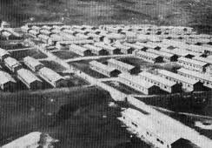
I primi arrivi al campo
«…Il campo di concentramento Le Fraschette entrò ufficialmente in funzione il 1° ottobre 1942. I primi ad arrivare, come preannunciato da una nota dell’Ispettorato per i servizi di guerra “saranno 500 maltesi che si trovano attualmente a Montecatini Terme, Bagni di Lucca e Fiuggi”…» (Carlo Costantini)
campo di concentramento Le Fraschette

Slide 14
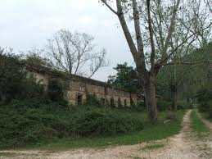
(1942-1944) Le Fraschette, da campo di concentramento a luogo della memoria
«…Il 18 dicembre 1941, il sottosegretario all’interno Guido Buffarini-Guidi, autorizzò il prefetto di Frosinone a provvedere alla fornitura dei servizi indispensabili per la costruzione del campo. Per portare acqua a Le Fraschette, fu stipulato con la ditta Francesco Renzetti un contratto di cottimo fiduciario per i lavori di costruzione dell’acquedotto derivato da quello di Capofiume. I lavori vennero eseguiti sotto la direzione del Genio Civile. In quei primi mesi del 1942 l’Ispettorato di Guerra chiese di costruire a Fraschette una colonia agricola su una superficie di circa 15 ettari. Ad una ricognizione eseguita in loco dall’Ispettorato provinciale dell’Agricoltura, il terreno disponibile per la colonia poteva avere una consistenza di 60/70 ettari…»
(Carlo Costantini, Le Fraschette, da campo di concentramento a luogo della memoria)
«…La costruzione del campo di concentramento Le Fraschette e degli oltre cento campi realizzati in tutta Italia, furono la diretta conseguenza delle scelte operate dai vertici militari e politici. A Fraschette, dal 1942 al 1944, furono internati cittadini anglo-maltesi residenti in Libia, civili provenienti dalla Venezia Giulia, dalla Slovenia, dalla Dalmazia e dalla Croazia…» (Carlo Costantini, Le Fraschette, da campo di concentramento a luogo della memoria)

Slide 15
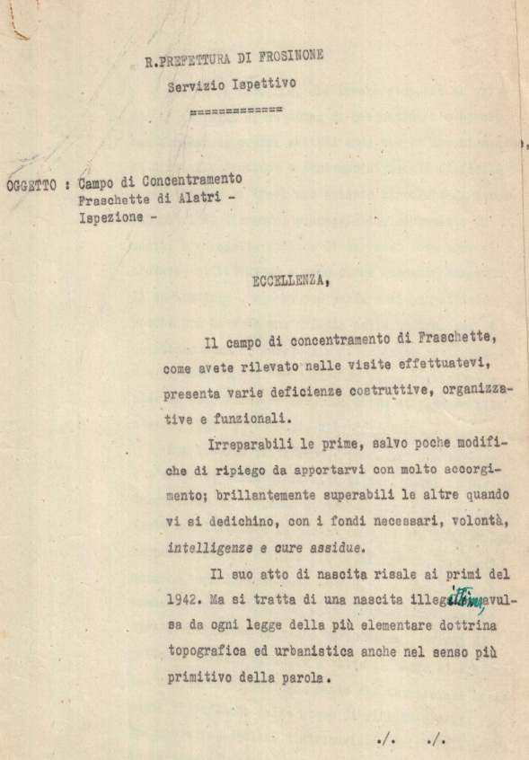
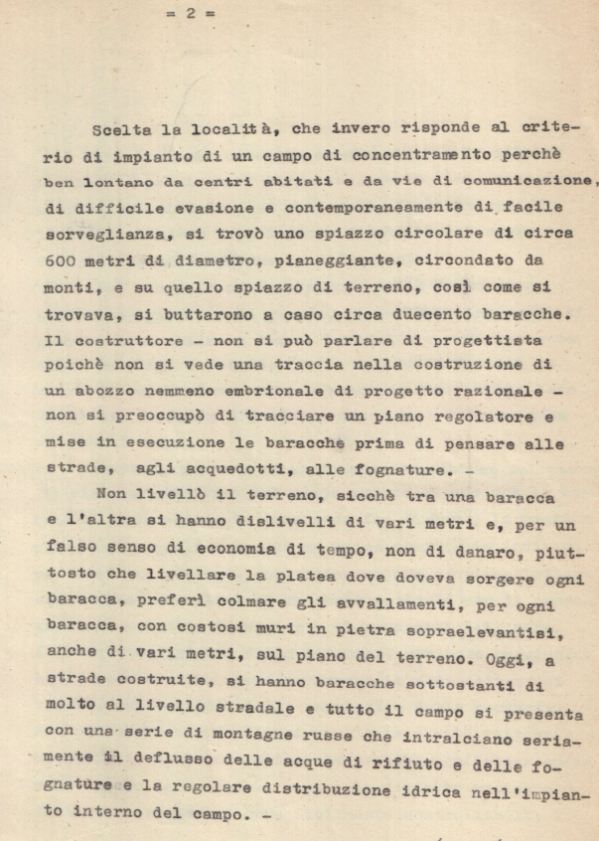
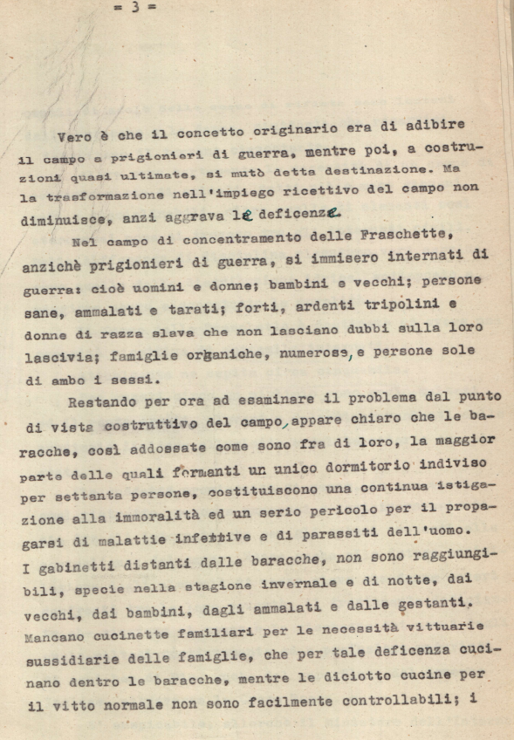
Prefettura di Frosinone – Servizio Ispettivo. Campo di concentramento Fraschette di Alatri – Ispezione anno ottobre 1943

Slide 16
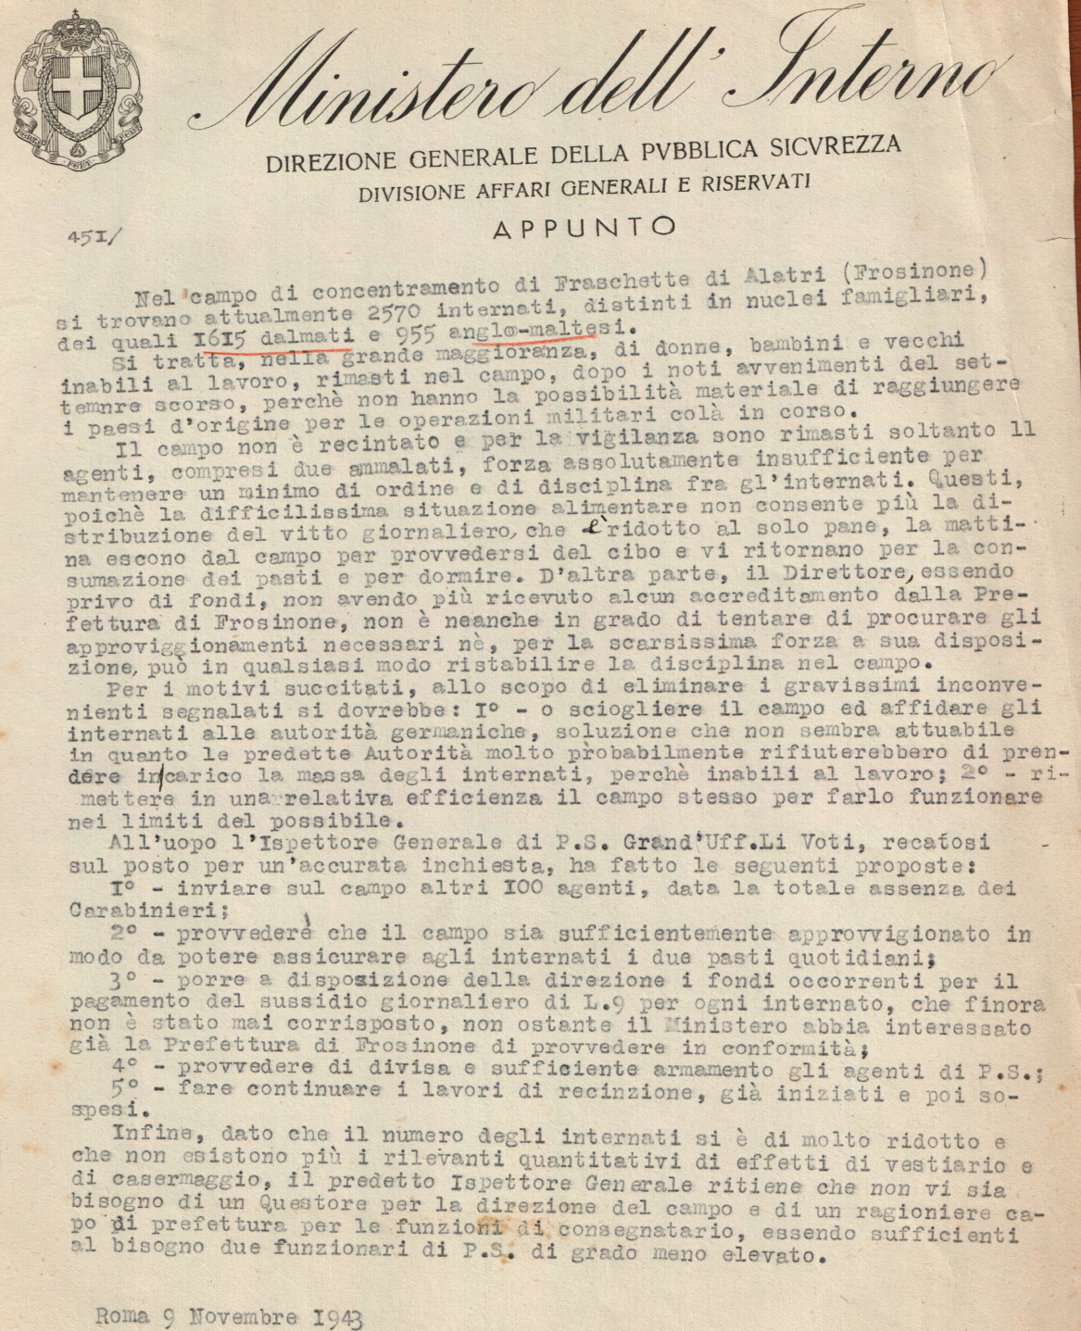

Slide 17
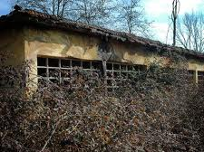
Il 7 gennaio 1944, il Capitano e Comandante del Paese (Alatri), Schumacher, scrisse al Direttore del Campo: “Il campo di concentramento nelle sue attuali condizioni non è sopportabile nell’interesse dell’esercito germanico per la difesa dell’Europa e del mantenimento della sicurezza e dell’ordine delle retrovie. Il campo da lungo tempo insorvegliato, gli internati vivono in completa libertà. Razzie fatte inaspettatamente, hanno dimostrato che il campo offre in certo qual modo rifugio ad agenti al servizio di Potenze nemiche come pure a prigionieri di guerra fuggitivi. L’approvvigionamento alimentare degli internati è in parte deficiente, sia per mancanza di organizzazione provinciale, sia per la effettiva mancanza di viveri. In seguito alla mancanza di cure mediche ed allo scarso nutrimento, come pure alla deficienza di igiene, è prevedibile fin d’ora che il campo diverrà fonte di epidemie e malattie, ciò che costituirebbe un grande pericolo oltre che per la popolazione, per le Forze Armate germaniche. In considerazione di ciò, Vi prego di sollecitare presso i Vostri superiori lo sgombero del campo. Anch’io per mio conto interesserò al riguardo le superiori Autorità germaniche” (Carlo Costantini)
1944 - Fraschette …verso la fine

Slide 18
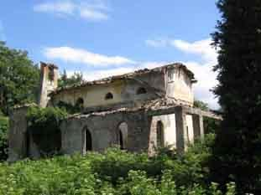
«…..Il 2 giugno 1944 le truppe Alleate entrarono ad Alatri….»
«Il campo di concentramento di Le Fraschette subì un ulteriore bombardamento anglo-americano il 30 marzo 1944, a seguito del quale fu abbandonato anche dalle truppe tedesche. “Immediatamente – scrisse il direttore del campo –numerose turbe di contadini vi si sono riversate provocando l’incendio di sette baracche e devastando le altre per asportare materiale da costruzione. Neanche la piccola chiesa è stata risparmiata dai ladri che ne hanno asportato le finestre, le porte, le panche e il confessionale. Quest’ufficio, coll’esiguo personale interamente impegnato nei servizi di trasferimento e scorta degli internati, non ha potuto impedire la vandalica opera di distruzione. Sembra che i contadini siano stati indotti a distruggere il campo dalla convinzione di evitare così che lo stesso continuasse ad essere obbiettivo di azione aerea nemica con conseguente pericolo per le case viciniori”» (Carlo Costantini
«La reale situazione del campo venne descritta dal ragionier Spampinato, alla vigilia della liberazione di Alatri ed il passaggio delle truppe alleate. Infatti, la nota è datata 29 maggio 1944 e la liberazione avvenne il 2 giugno». (Carlo Costantini)
«Su quelle preziose baracche di Le Fraschette si fecero, come era facilmente prevedibile, diverse ipotesi di riutilizzo: dapprima dovevano essere trasferite a Cassino per le esigenze di quelle popolazioni duramente provate dalla guerra; successivamente se ne fece richiesta per le famiglie sfollate che, al momento della liberazione, avevano occupato il palazzo della Provincia di Frosinone e non intendevano uscirne senza rassicurazioni e provvedimenti concreti.
Il 2 giugno 1944 le truppe Alleate entrarono ad Alatri». (Carlo Costantini)

Slide 19
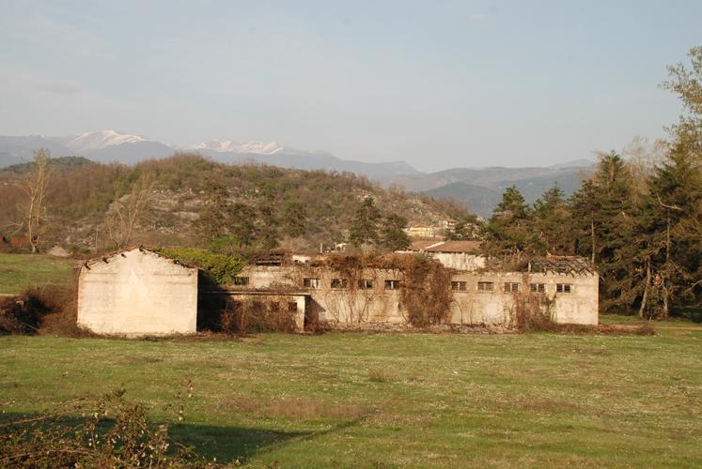
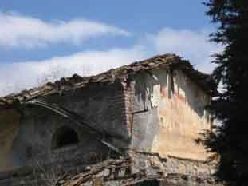
Il Decreto del Ministero per i Beni e le Attività Culturali, Direzione Regionale per i Beni Culturali e Paesaggistici del Lazio, datato 15 febbraio 2008 ed acquisito in data 13 luglio 2009, confermava l’interesse storico ed artistico, ai sensi dell’art.10, comma 1, del D.Lgs. n.42/2004, dell’insieme di immobili nominato “Compendio Demaniale ex Campo di Concentramento Le Fraschette”.
D.Lgs. n.42/2004
foto di Mauro Di Lisa

Slide 20
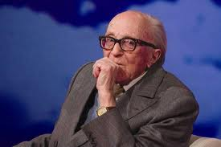
“…forse non c’è niente che mi è più chiaro, nei miei vagabondaggi estivi, del palpito vivace che agita il campeggio la mattina e al crepuscolo, quando ragazzi e ragazze adolescenti si muovono al ritmo di un amore appena presentito. Io continuo a starmene disteso, immobile, perché non so come fare a radunare gli abitanti delle baracche cupe davanti a questi giovani che sono i germogli dell’immortale stirpe umana. E non so come collocare davanti a loro le ossa e le ceneri umiliate. E nella mia impotenza, non riesco neppure a immaginare come le mie visioni potrebbero trovare le parole giuste per presentarsi a quella banda di bambini che ora stanno saltando tra le tende, o a quella ragazzina che ieri girava attorno al cavo che sostiene il fumaiolo, veloce come in balia di un’invisibile giostra…” (Boris Pahor, Necropoli, 1996)
Boris Pahor è nato a Trieste, allora porto principale dell‘Impero Austro-Ungarico nel 1913

